Slide 1
Операционные системы
Лекция 13.2
Свопинг и виртуальная память

Slide 2
План лекции
Мультипрограммирование со свопингом
Виртуальная память: основные концепции, страничная, сегментная и сегментно-страничная организации виртуальной памяти
Задачи управления виртуальной памятью: задача размещения, задача перемещения, задача преобразования адресов, задача замещения
Подкачка
Алгоритм замещения страниц

Slide 3
Виртуальное адресное пространство
Как уже говорилось адресное пространство – это набор адресов, который может быть использован процессом для обращения к памяти
У каждого процесса имеется собственное адресное пространство, независимое от того адресного пространства, которое принадлежит другим процессам
Стоит рассмотреть устройство данного виртуального адресного пространства
Стоит отметить что дальнейшее деление на отдельные области/сегменты является сугубо логическим и все области ничем физически между собой не отличаются

Slide 4
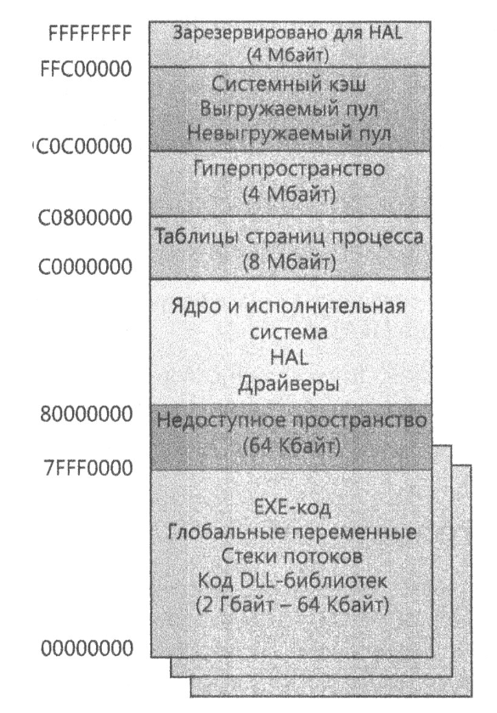
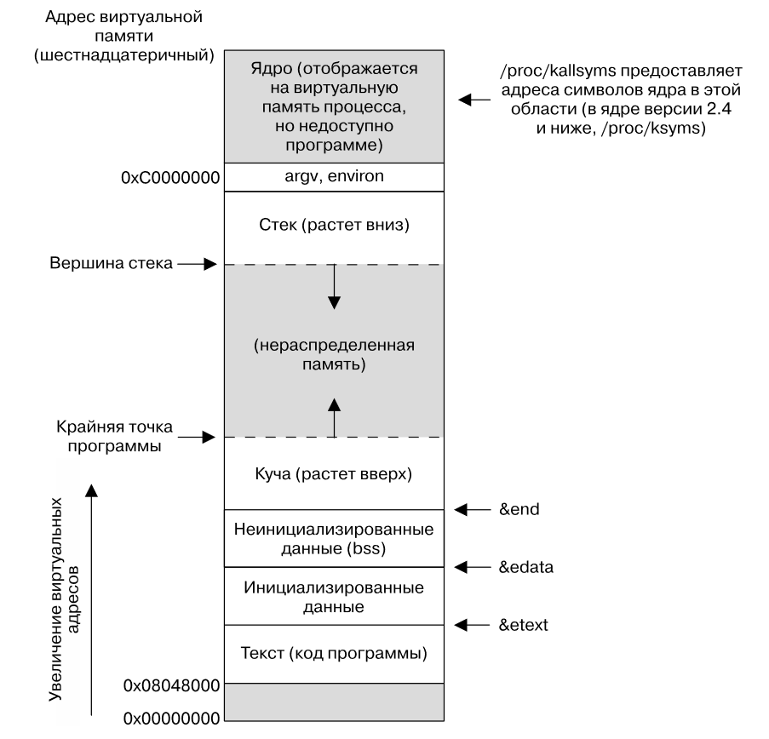
Виртуальное адресное пространство

Slide 5
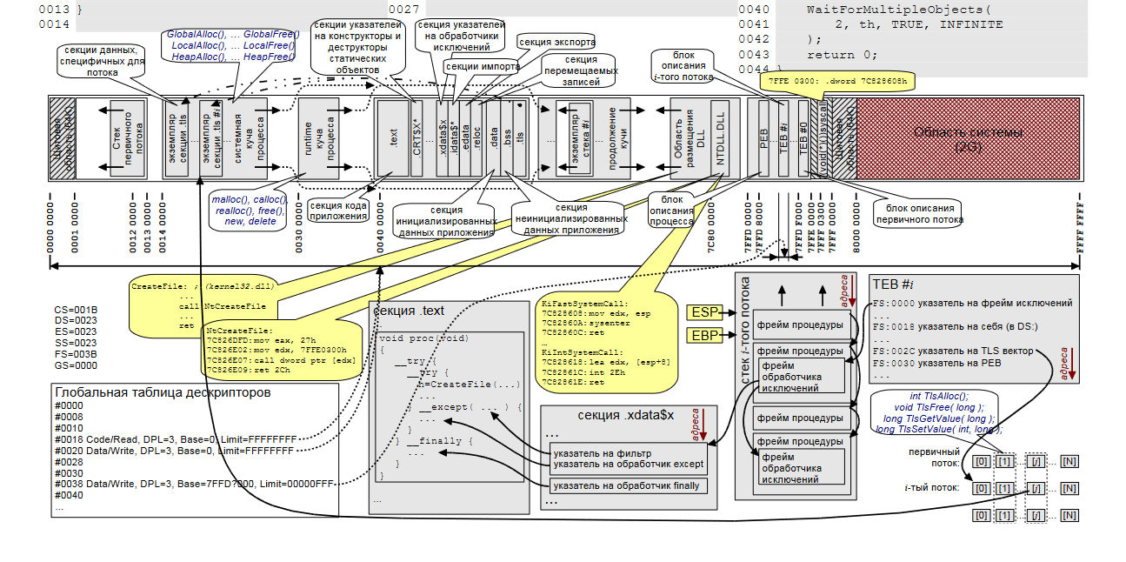
Виртуальное адресное пространство

Slide 6
Виртуальное адресное пространство
Информация о памяти и настройках связанных с памятью в системе:
WinAPI:
Системная информация – GetSystemInfo
Статус виртуальной памяти – GlobalMemoryStatusEx
Определение состояния адресного пространства – VirtualQueryEx, VirtualQuery
POSIX:
Информация об используемых ресурсах – getrusage
Информация об ограничениях на ресурсы – getrlimit
Информация из системных переменных - sysconf

Slide 7
Виртуальное адресное пространство
Виды памяти:
Куча (уровень пользователя)
По умолчанию
Общая куча, используемая для передачи больших аргументов экземпляру сеанса Csrss.exe процесса (Windows only)
Созданная библиотекой времени выполнения языка С
Стек (уровень пользователя и ядра)
Свободная виртуальная память (уровень пользователя)
Пул памяти (уровень ядра)
Выгружаемый
Невыгружаемый
Резервные списки (уровень ядра)

Slide 8
Виртуальное адресное пространство
Windows API содержит четыре группы функций для управления памятью в приложениях:
API Virtual
API Heap
Локальные/глобальные API (в целях совместимости с 16-битными приложениями)
Файлы, отображенные в память
Примечание: работа с памятью в большинстве случаев требует соблюдения гранулярности выделяемого объёма памяти. В Windows имеется специальное значение гранулярности кратно которому должна выделяться память (обычно 64Кб)

Slide 9
Виртуальное адресное пространство
POSIX содержат такие группы функций для управления памятью в приложениях как:
API mman
API heap/stack (аналогично стандартной библиотеке С)
Файлы, отображенные в память (mman)
Примечание: В Linux гранулярность памяти основывается на размере виртуальной страницы (обычно 4Кб)

Slide 10
Виртуальное адресное пространство
Действия над виртуальными страницами:
Windows | POSIX
Резервирование региона в адресном пространстве
Передача памяти зарезервированному региону
Перевод региона в неактивное состояние и обратно | -
Возврат физической памяти | -
Освобождение региона
Запрет/разрешение на выгрузку региона из физической памяти
Смена параметров доступа к региону

Slide 11
Виртуальное адресное пространство
Действия над виртуальными страницами (API):
Windows | POSIX
VirtualAlloc c MEM_RESERVE | mmap c PROT_NONE
VirtualAlloc c MEM_COMMIT | mprotect со значением отличным от PROT_NONE
VirtualAlloc c MEM_RESET | -
VirtualFree с MEM_RELEASE | -
VirtualFree с MEM_DECOMMIT | munmap
VirtualLock VirtualUnlock | mlock munlock
VirtualProtect (флаги) | mprotect

Slide 12
Виртуальное адресное пространство
Дополнительные функции для работы с памятью:
WinAPI:
управление рабочим множеством – GetProcessWorkingSetSize, SetProcessWorkingSetSize
Операции над памятью – FillMemory, CopyMemory, MoveMemory, SecureZeroMemory, ReadProcessMemory, WriteProcessMemory
POSIX:
Операции над памятью – memcpy, memmove, memccpy, memset
Напомним, что рабочее множество процесса – это набор страниц виртуальной памяти, которые процесс активно использует в текущий момент времени
Очевидно, что данный набор является не постоянным как по составу, так и по размеру

Slide 13
Виртуальное адресное пространство
Когда работать с виртуальной памятью напрямую:
При разработке системного программного обеспечения
Когда в приложении требуется максимальный контроль над выделением памяти (кучи не могут похвастаться таким)
Когда планируется большое количество операций с большими массивами объектов или структур
Когда планируется реализовать свой собственный алгоритм выделения памяти пользовательского уровня

Slide 14
Виртуальное адресное пространство
Куча – это регион зарезервированного адресного пространства. Первоначально большей его части физическая память не передается. По мере того, как программа занимает эту область под данные, специальный диспетчер, управляющий кучами (heap manager), постранично передает ей физическую память (из страничного файла). А при освобождении блоков в куче диспетчер возвращает системе соответствующие страницы физической памяти
Динамическая память, или куча – область, из которой память (для переменных) может динамически выделяться в ходе выполнения программы. Верхний конец кучи называют крайней точкой программы

Slide 15
Виртуальное адресное пространство
Действия над кучей:
Windows | POSIX
Создание кучи | -
Выделение области памяти в куче
Перераспределение области памяти в куче
Очистка области памяти в куче
Удаление кучи | -
Получение кучи процесса | -
- | Установка крайней точки программы

Slide 16
Виртуальное адресное пространство
Действия над кучей (API):
Windows | POSIX + Windows
HeapCreate | -
HeapAlloc | malloc, calloc
HeapReAlloc | realloc
HeapFree | free
HeapDestroy | -
GetProcessHeap | -
- | brk, sbrk (Non-windows)

Slide 17
Виртуальное адресное пространство
Дополнительные функции для работы с кучей в WinAPI:
HeapLock – занятие кучи потоком (для синхронизации доступа к куче)
HeapUnlock – освобождение кучи потоком
HeapCompact – уплотнение кучи (для борьбы с фрагментацией)
HeapValidate – проверка целостности кучи
HeapWalk – позволяет просматривать содержимое кучи (для отладки)

Slide 18
Виртуальное адресное пространство
Когда стоит использовать кучи:
Наиболее подходящие для работы с множеством малых объектов
Когда в приложении не требуется полный контроль над выделением памяти
Когда требуется точное выделение памяти (память в кучах не подвержена гранулярности, но при создании самих куч правило гранулярности работает)

Slide 19
Виртуальное адресное пространство
Когда стоит создавать отдельные кучи (WinAPI):
Защита компонентов
Более эффективное управление памятью (по сравнению с использованием общей кучи)
Локальный доступ
Исключение издержек, связанных с синхронизацией потоков
Быстрое освобождение всей памяти в куче

Slide 20
Виртуальное адресное пространство
Программный поток должен иметь доступ к временной области памяти для хранения параметров функций, локальных переменных и адреса возврата после вызова функции. Эта часть памяти называется стеком (stack)
Стек является довольно статичной частью адресного пространства, в том смысле, что практически не существует инструментов взаимодействия с ним на пользовательском уровне
Примечание: существует функция alloca для выделения памяти в стеке. Однако её использование является крайне не рекомендованным!

Slide 21
Виртуальное адресное пространство
Советы по работе со стеком:
Избегайте использования стека для динамических структур. Используйте кучу, а в стек записывайте указатель на структуру в куче
Внимательно работайте с большими локальными переменными. Такие переменные быстро заполнят стек и приведут к ошибке переполнения стека
Избегайте рекурсий с большими структурами данными (по тем же причинами, что и в прошлом пункте)
Если требуется увеличить размер стека, делайте это рассудительно, так как выделение большего количества памяти, чем требуется может привести к неоправданному потреблению памяти и ошибкам «Out-of-memory»

Slide 22
Виртуальное адресное пространство
На стадии инициализации системы диспетчер памяти создает два пула памяти, или кучи (heap), с динамически изменяемым размером; они используются большинством компонентов режима ядра для выделения системной памяти:
Невыгружаемый пул – состоит из диапазонов системных виртуальных адресов, которые заведомо будут постоянно находиться в физической памяти. Таким образом, к этим адресам можно обратиться в любой момент без возникновения ошибки страницы
Выгружаемый пул – область виртуальной памяти в системном пространстве, содержимое которой может подгружаться в систему и выгружаться из нее

Slide 23
Виртуальное адресное пространство
Тегирование пулов – это механизм, который позволяет присвоить уникальный идентификатор, называемый "тегом", пулу памяти или ресурсов ввода/вывода. Этот тег можно использовать для отслеживания и управления ресурсами, связанными с конкретным процессом, потоком или компонентом
Тегирование пулов может помочь оптимизировать производительность системы, позволяя определить и управлять ресурсами, которые вызывают задержки или проблемы с производительностью
Тегирование пулов может помочь в устранении неполадок, предоставляя способ определить источник утечек ресурсов или других проблем

Slide 24
Виртуальное адресное пространство
Windows также предоставляет быстрый механизм выделения памяти – так называемые резервные списки (look-aside lists). Основное различие между пулами и резервными списками заключается в том, что из пула могут выделяться блоки памяти переменного размера, тогда как резервные списки содержат только блоки фиксированного размера. И хотя обобщенные пулы памяти более гибки в отношении того, что они могут поддерживать, резервные списки работают быстрее, потому что они не используют спин-блокировки

Slide 25
Виртуальное адресное пространство
Советы при работе с памятью:
Когда возможно используйте стандартные функции выделения памяти (malloc, calloc, free, …), вместо работы с виртуальной памятью напрямую
Всегда проверяйте возвращаемое значение функций выделения памяти, чтобы убедиться, что выделение прошло успешно
Всегда освобождайте выделенную память, когда она больше не нужна, чтобы предотвратить утечки памяти
Используйте память стека (например, локальные переменные) вместо памяти кучи (например, динамически выделенной памяти), когда это возможно
Избегайте использования глобальных переменных, так как они могут привести к утечкам памяти и сделать код более сложным
Избегайте использования сырых указателей (например, int*), когда это возможно, так как они могут привести к утечкам памяти и висячим указателям

Slide 26
Операционные системы
Лекция 13.2
Свопинг и виртуальная память

